Slide 1
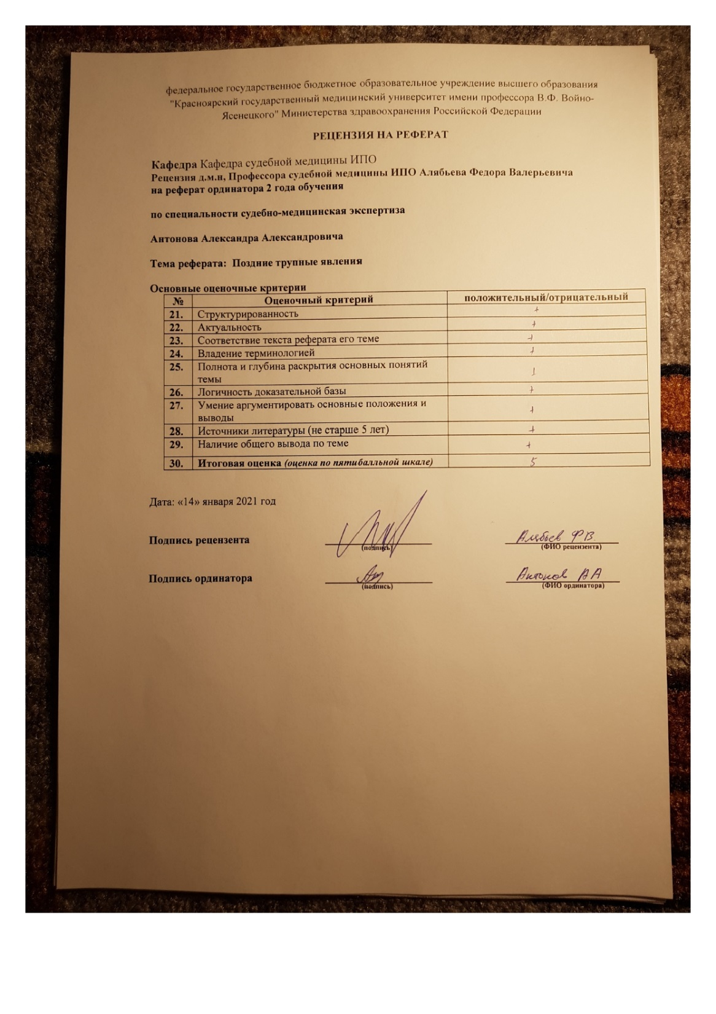

Slide 2
Поздние трупные явления
Выполнил : Антонов А.А.

Slide 3
Трупные явления—это процессы, развивающиеся в трупе тотчас после смерти, и вызывающие определенные морфологические изменения.
Поздние трупные явления делят на разрушающие (гниение) и консервирующие (мумификация, жировоск, торфяное дубление).

Slide 4
Гниение есть процесс разрушения биологических тканей под действием гнилостных микробов. Гнилостные микробы широко распространены в окружающей нас среде: они содержатся в почве, в поднятой движением воздуха пыли, на поверхности предметов, куда оседает пыль, и, следовательно, на одежде и теле человека. Кроме того, гнилостные микробы в большом количестве находятся в толстом кишечнике человека, участвуя в процессе пищеварения. Таким образом, в трупе гнилостные микробы существуют всегда.

Slide 5
Для жизнедеятельности гнилостных микробов необходимо наличие трех основных условий: кислорода, влаги и определенной температуры. Гниение быстрее протекает при температуре 30–40°С и повышенной влажности окружающей среды, а также при смерти от сепсиса и некоторых инфекционных заболеваний (например, от газовой гангрены), медленнее – при высокой (50–60°С) и низкой (0–10°С) температуре, в сухом воздухе, сухой земле, холодной воде. При температуре ниже 0°С гниение не происходит.

Slide 6
В процессе гниения возникает большое количество гнилостных газов, которые обусловливают вздутие трупа (трупную эмфизему) и появление специфического неприятного запаха. Соединение некоторых продуктов жизнедеятельности гнилостных микробов с гемоглобином крови приводит к образованию веществ (в частности, сульфгемоглобина), имеющих зеленый цвет. С этим связано образование при гниении трупной зелени.

Slide 7
Гнилостное разложение тканей может начаться довольно быстро и проявляться по-разному. Влияние на активность процессов гниения многих факторов приводит к значительным колебаниям сроков появления тех или иных гнилостных изменений, поэтому можно лишь эмпирически установить приблизительное время образования данных изменений. Обычно первый признак гниения – грязновато-зеленоватое окрашивание передней брюшной стенки (трупная зелень) – наблюдается через 1–2 суток пребывания трупа в условиях комнатной температуры. На 3–4-е сутки на коже по ходу кровеносных сосудов появляются грязно-зеленые полосы – гнилостная венозная сеть. К концу первой недели развивается трупная эмфизема: скопление гнилостных газов в тканях вызывает увеличение их объема, в итоге труп приобретает гигантский вид.

Slide 8
На 10–12-й день вся кожа трупа имеет грязно-зеленый цвет, эпидермис набухает, поверхность кожи становится ослизлой, образуются легко вскрывающиеся гнилостные пузыри, из трупа истекает зловонная жидкость. В последующем вследствие разрыхления кожи гнилостные газы свободно выходят наружу, и объем трупа приближается к первоначальному. Процесс разложения захватывает и внутренние органы, которые спустя несколько месяцев приобретают вид однородной грязновато-бурой или грязновато-серой массы с плохо различимой структурой. Примерно через 1 – 1,5 года мягкие ткани распадаются. Кости могут сохраняться десятилетиями. Оценку времени наступления смерти по степени выраженности гниения следует проводить с большой осторожностью.

Slide 9
Мумификация – высыхание не только поверхностных, но и глубоких тканей трупа, происходящее в сухих, теплых, хорошо вентилируемых условиях (в чердачных помещениях, крупнозернистых и песчаных почвах). Мумификации предшествует гниение, но по мере потери трупом жидкости оно замедляется, а затем и вовсе прекращается.

Slide 10
Масса и объем мумифицированного тела резко уменьшены. Кожные покровы темно-коричневые, плотные, сухие. При гистологическом исследовании можно различить общее строение органов и сосудов, структуру соединительной ткани, скелетной мускулатуры, контуры клеток жировой ткани. Полная мумификация трупа взрослого человека возможна через 6–12 месяцев, а при особо благоприятных условиях – через 2–3 месяца. Трупы детей мумифицируются за несколько недель. В литературе описан случай мумификации в течение нескольких дней трупа взрослого мужчины, лежавшего на решетке вентиляционной трубы, через которую активно прогонялся горячий воздух. Специальная гидратационная обработка мумифицированного тела или его частей в ряде случаев позволяет восстановить первоначальный облик трупа.

Slide 11
Жировоск (омыление) развивается в условиях повышенной влажности при отсутствии или недостаточном доступе воздуха. Идеальная среда для образования жировоска – вода, а также влажные глинистые почвы. Гниение в таких средах протекает медленно, но создаются условия для проникновения воды в ткани и органы трупа. Происходит разложение жира. Продукты данного разложения, вступая в соединение с присутствующими в воде или влажной почве солями, образуют нерастворимые в воде мыла, которые пропитывают ткани трупа и превращают их в жировоск. Гниение при этом прекращается.

Slide 12
Ткани, находящиеся в состоянии жировоска, беловато-желтого или серовато-желтого цвета, сального вида, с прогорклым запахом. Они плотные и внешне однородные. Первые заметные невооруженным глазом признаки жировоска появляются на слизистой оболочке желудка и тонкой кишки в виде рассеянных беловато-желтых вкраплений округлой формы диаметром 2–3 мм. Данные изменения могут отмечаться к концу первого месяца после смерти.
В это же время начинается формирование жировоска в подкожной жировой основе. Через 3–4 месяца явления жировоска хорошо выражены в мышцах и внутренних органах. Полное превращение тканей трупа в жировоск обычно происходит в течение года.

Slide 13
Торфяное дубление наблюдается в трупах, длительно находящихся в торфяной почве, богатой гумусовыми кислотами и другими кислыми, дубильными и вяжущими веществами. Под их влиянием кожа становится плотной и темно-коричневой. Эластичность ее снижается, но не исчезает. Под действием гумусовых кислот минеральные соли, содержащиеся в костях, вымываются, кости приобретают гибкость и легко рассекаются ножом. Внутренние органы резко уменьшаются в объеме. Микроскопическое строение кожи, сосудов, мышечной ткани и периферических нервов различимо. Время начала и полного развития торфяного дубления не установлено.

Slide 14
В состоянии мумификации, жировоска, торфяного дубления трупы могут сохраняться неопределенно долгое время (годы и десятилетия). Естественная консервация трупа возможна и в других условиях, когда он длительно находится в воде с высокой концентрацией солей, в нефти, при низкой температуре окружающей среды, ведущей к оледенению тканей.

Slide 15
Список литературы
Судебная медицина ред. И.Ю. Приголкин ГЭОТАР-Медиа 2014г
Судебно- Медицинская Экспертиза (Избранные вопросы) Практическое пособие/ Автор-составитель: П.П. Грицаенко. –Екатеринбург 2004.
Томилин В.В. Судебная-медицина. – М., 2004
Попов В.Л. Судебная-медицина. –М.: Юристъ, 2006.
Витер В.И. Судебная медицина в лекциях, 2007
Прозоровский В.И. Судебная медицина ,1986
Клевно В.А. Судебно-медицинская экспертиза 2015

